Slide 1
Министерство образования и науки Республики Казахстан
Восточно-Казахстанский технический университет имени Д.Серикбаева
Школа архитектуры, строительства и дизайна
по дисциплине «Подтверждение соответствия в строительной отрасли»
ЛЕКЦИЯ 3 «ОСОБЕННОСТИ ПОДТВЕРЖДЕНИЯ СООТВЕТСТВИЯ СТРОИТЕЛЬНОЙ ПРОДУКЦИИ»

Slide 2
План лекции:
1) Термины и определения, относящиеся к строительной продукции.
2) Требования СТ РК 3.69-2019.
3) Технические регламенты на строительную продукцию.

Slide 3
3.1 Термины и определения, относящиеся к строительной продукции
3.1 Термины и определения, относящиеся к строительной продукции (согласно ТР РК «Требования к безопасности зданий и сооружений, строительных материалов и изделий» (утв. Постановлением Правительства РК от 17 ноября 2010 года № 1202)
строительная продукция - строительные материалы, изделия и конструкции, промежуточный и (или) конечный результат архитектурной, градостроительной и (или) строительной деятельности;
строительная конструкция - постоянный элемент строительного объекта, изготовленный из строительных материалов и/или изделий;
строительное изделие - строительная продукция, произведенная промышленным способом и предназначенная для применения в качестве элемента строительной конструкции или другого строительного изделия;
строительный материал - строительная продукция природного происхождения или произведенная промышленным способом, предназначенная для изготовления строительных изделий и/или конструкций;

Slide 4
строительная деятельность
строительная документация
деятельность по созданию основных фондов производственного и непроизводственного назначения путем возведения новых и изменения существующих объектов, монтажа ,связанного с ними технологического и инженерного оборудования, изготовления строительных материалов, изделий и конструкций
система взаимоувязанных документов (включая предпроектную и проектную документацию, государственные и межгосударственные нормативные документы), необходимых для организации территорий, строительства (расширения, модернизации, технического перевооружения, реконструкции, реставрации, капитального ремонта, консервации и постутилизации) объектов

Slide 5
изготовитель
юридическое или физическое лицо производящее строительную продукцию для последующего отчуждения или собственного потребления;
здание
искусственное строение, состоящее из несущих и ограждающих конструкций, образующих обязательный наземный замкнутый объем, в зависимости от функционального назначения используемое для проживания или пребывания людей, выполнения производственных процессов, а также размещения и хранения материальных ценностей. Здание может иметь подземную часть;
сооружение
искусственно созданный объемный, плоскостной или линейный объект (наземный, надводный и (или) подземный, подводный), имеющий естественные или искусственные пространственные границы и предназначенный для выполнения производственных процессов, размещения и хранения материальных ценностей или временного пребывания (перемещения) людей, грузов.

Slide 6
безопасность продукции и процессов - состояние строительных объектов и строительной продукции, при котором исключается нанесение вреда или угроза жизни и здоровью людей и животных, имуществу, окружающей среде;
применение по назначению - использование строительной продукции в соответствии с назначением, указанным в соответствующей декларации о соответствии, разрешении или строительной документации;
жизненный цикл строительного объекта - последовательные и взаимосвязанные этапы существования строительного объекта, включая его создание, эксплуатацию и завершение существования;
идентификация строительной продукции - установление тождественности заявленных изготовителем технических характеристик строительной продукции ее фактическим характеристикам;
обращение строительной продукции на рынке - перемещение строительной продукции от изготовителя к потребителю до момента ее применения на постоянной основе в качестве интегрированного элемента строительного объекта;
создание строительного объекта - этап жизненного цикла строительного объекта, охватывающий действия, направленные на подготовку строительной документации и строительство.

Slide 7
Согласно статье 1 Закона РК № 242-II от 16 июля 2001 года «Об архитектурной, градостроительной и строительной деятельности в Республике Казахстан»:
  качество строительной продукции (качество объекта) - совокупность характеристик (включая эстетические) доведенной до потребителя конечной строительной продукции, отражающих требования, направленные на обеспечение интересов и безопасности собственников (пользователей) и общества в целом на протяжении всего срока службы (эксплуатации, использования, применения).

Slide 8

3.2 Требования СТ РК 3.69-2019
Особенности подтверждения соответствия строительной продукции изложены в СТ РК 3.69-2019 ГСТР РК Оценка соответствия. Руководство по подтверждению соответствия строительных материалов и конструкций, а также СТ РК 3361-2019 Оценка соответствия. Порядок подтверждения соответствия цементов.

Slide 9
Требования безопасности строительной продукции регламентированы следующими техническими регламентами Республики Казахстан
3.3 Требования безопасности строительной продукции регламентированы следующими техническими регламентами Республики Казахстан (таблица 3.1).
№ | ПП | Наименование
1 | от 17 ноября 2010 года № 1202 | Требования к безопасности зданий и сооружений, строительных материалов и изделий
2 | от 22 декабря 2008 года № 1198 | Требования к безопасности железобетонных, бетонных конструкций
3 | от 26 декабря 2008 года № 1265 | Требования к безопасности деревянных конструкций
4 | от 31 декабря 2008 года № 1353 | Требования к безопасности металлических конструкций
5 | от 31 декабря 2008 года № 1351 | Требования к безопасности конструкций из других материалов
6 | от 29 декабря 2007 года № 1398 | Требования к безопасности лакокрасочных материалов и растворителей

Slide 10
Создание строительного объекта должно быть организовано (запроектировано и построено с использованием строительной продукции) таким образом, чтобы в течение всего жизненного цикла строительного объекта (за исключением этапа постутилизации) обеспечивалось соблюдение следующих существенных требований к безопасности:
5. защита от шума
1. механическая прочность и устойчивость
4. безопасность в процессе эксплуатации (использования
3. безопасность для здоровья (людей и животных) и окружающей среды
6. экономия энергии и сохранение тепла
2. пожарная безопасность
Строительная продукция должна иметь такие характеристики, чтобы строительные объекты, в которых они должны быть использованы, при условии соответствующего проектирования и строительства, будут удовлетворять вышеуказанным требованиям

Slide 11
Объектами подтверждения соответствия ТР ПП РК №1202 являются:
- реализуемые на рынке строительная продукция;
- строительные объекты, а также вводимые в эксплуатацию строительные объекты, в том числе процессы их создания (производства, проектирования, строительства, эксплуатации) и постутилизации.

Slide 12

Подтверждение соответствия реализуемых на рынке и вводимых в эксплуатацию строительных объектов, а также процессов проектирования, строительства, эксплуатации и постутилизации (далее - подтверждение соответствия строительных объектов) носит обязательный или добровольный характер в зависимости от этапа жизненного цикла строительных объектов.

Slide 13
Для целей подтверждения соответствия строительные объекты классифицируются по трем категориям ответственности в зависимости от степени потенциального риска для жизни, здоровья людей и для окружающей среды:
.
III категория - пониженный уровень ответственности.
II категория - нормальный уровень ответственности
I категория - повышенный уровень ответственности

Slide 14
Обязательному подтверждению соответствия подлежат вводимые в эксплуатацию строительные объекты.
Обязательное подтверждение соответствия строительных объектов проводится на соответствие требованиям ТР ПП РК №1202 по следующим схемам:
I категории
На основании доказательств соответствия, результатов испытаний, полученных с участием аккредитованной испытательной лаборатории (центра) и оценки системы менеджмента качества;
II категории
на основании доказательств соответствия и результатов испытаний, полученных с участием аккредитованной испытательной лаборатории (центра);
III категории
на основании доказательств изготовителей (исполнителей), представляемых в соответствии с законодательством о техническом регулировании и в сфере архитектурной, градостроительной и строительной деятельности (далее - доказательства соответствия

Slide 15
Подтверждение соответствия строительной продукции (строительных материалов, изделий и конструкций) на территории Республики Казахстан носит обязательный или добровольный характер.
Перечень строительной продукции, в отношении которых устанавливаются требования безопасности, приведен в приложении 1 к ТР ПП РК №1202.
При подтверждении соответствия должны соблюдаться требования к маркировке продукции согласно ТР РК «Требования к маркировке продукции» (утв. Приказом Министра по инвестициям и развитию РК от 15 октября 2016 года № 724).

Slide 16
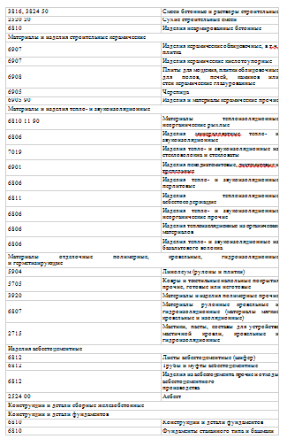
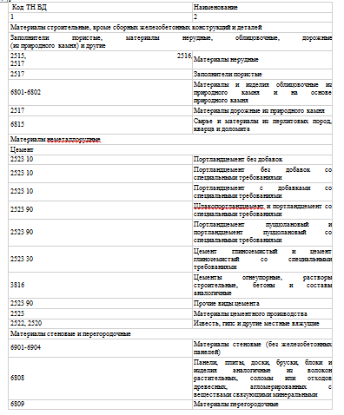
Приложение 1
к техническому регламенту "Требования к безопасности зданий и сооружений, строительных материалов и изделий"
Перечень строительных материалов, изделий и конструкций, в отношении которых устанавливаются требования безопасности

Slide 17
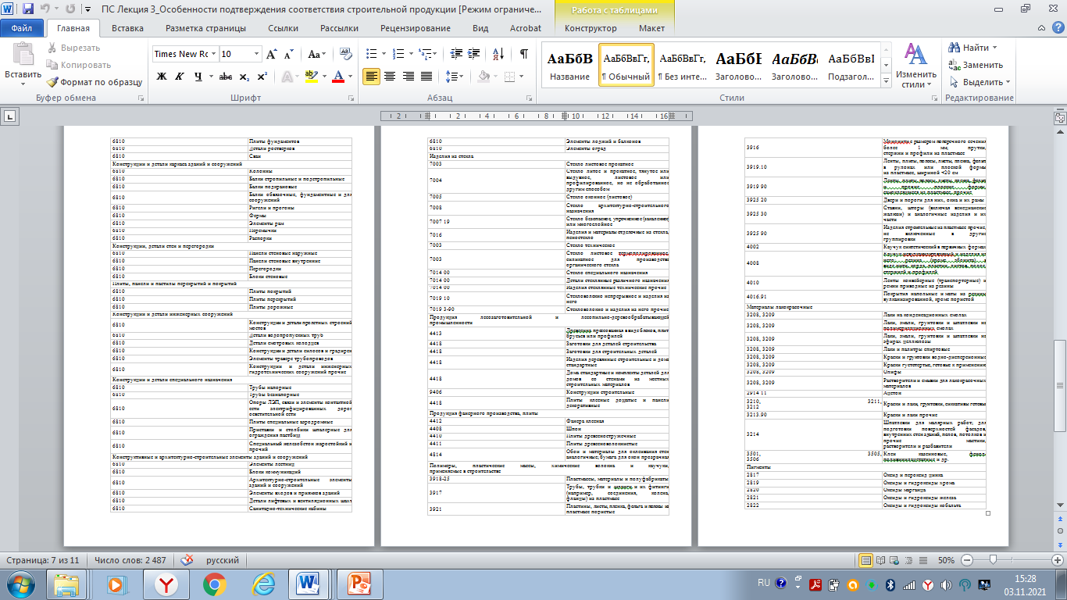

Slide 18
